Slide 1
Commission d’étude

Slide 2
Point POA

Slide 3
– chiffres clés au 19 juin 2024
526 comptes actifs
23 référents désignés (11 régions)
19 référents formés
Éléments mis en ligne :
Espace Qualité et Certification
45 procédures et autres éléments - 5 régions
Espaces de l’offre socle
12 fiches solutions
Les livrables de la COI et des fiches de l’offre socle
Un kit de communication ARA pré reprise
3 webinaires de formation réalisés

Slide 4
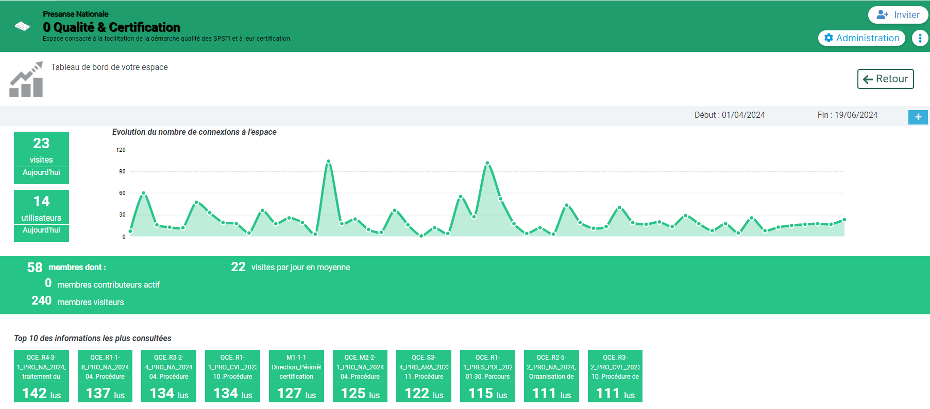
- Statistiques espace Qualité & Certif

Slide 5
Agréments des SPSTI

Slide 6
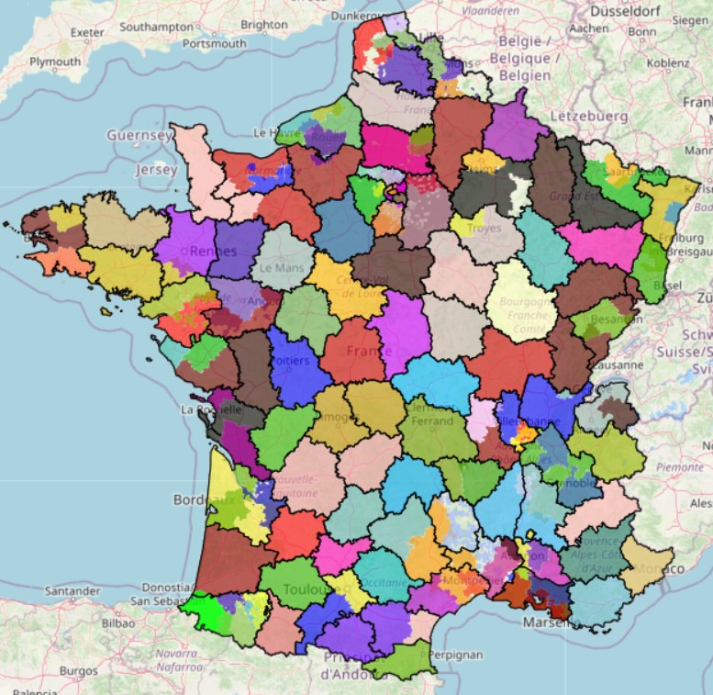
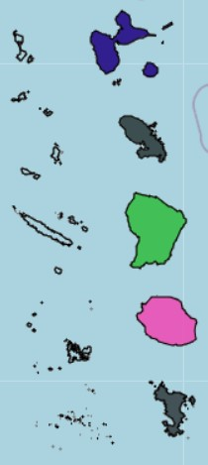
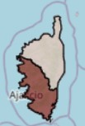
Mise à jour de la cartographie des agréments des SPSTI pour le secteur interprofessionnel

Slide 7
Mise à jour de la cartographie des agréments des SPSTI pour le secteur interprofessionnel
Collecte des informations : fin 2023 – printemps 2024
Présentation interactive de la cartographie
https://cdonline.articque.com/share/display/1d4d72a98292c8573f753ad612b3add8ac947f27

Slide 8
Actualités juridiques

Slide 9
PAE – nombre de postes ouverts et inscriptions
Arrêté du 30 mai 2024 portant ouverture des épreuves de vérification de connaissances mentionnées aux articles L 4111-2-1 et L 4221-12 du code de la santé publique pour la session 2024 a été publié.
La période d'inscription à ces épreuves est fixée du mardi 4 juin 2024 au lundi 24 juin 2024 inclus 17 heures, heure de Paris, heure de clôture de la plateforme d'inscription. Les inscriptions s'effectuent par préinscription en ligne sur la plateforme prévue à cet effet sur le site du Centre national de gestion.
Chaque candidat dépose durant la période des inscriptions une seule demande de candidature, sur le site en indiquant l'ARS de son choix (laquelle valide les dossiers).
Le nombre de postes ouverts en médecine du travail est de 65.

Slide 10
PAE – affectations des lauréats de gré à gré
Décret n° 2024-433 du 14 mai 2024 relatif à la procédure d'affectation des lauréats des épreuves de vérification des connaissances et à la suppression du rang de classement et Arrêté du même jour
Ces textes modifient les modalités de l’affectation des lauréats au sein des structures où réaliser leur parcours de consolidation.
Ainsi, après avoir organisé un choix laissé au lauréat en fonction de son classement, c’est finalement librement que le lauréat pourra candidater auprès de toutes les structures listées. Après leur audition, ce sont les structures qui informeront le CNG des lauréats retenus. Ce recrutement au gré à gré, existant antérieurement, sera donc à nouveau effectif pour les futurs lauréats de la session 2024 à venir.
Cette modification ne dispense en tout cas pas les SPSTI agréés pour l’accueil des internes de se faire recenser auprès des ARS pour figurer sur la liste maintenue.

Slide 11
Point – Médispace / GST
Instruction toujours en cours.
Jugement du Tribunal Administratif de Toulon du 2 mai 2024 : refus de délivrer une attestation d’agrément implicite.

Slide 12
Actualités médico-techniques

Slide 13
Construction d’un IRDP – Calendrier de réalisation
2024
2024
Juin
Décembre
Etude monocentrique
2025
1er IRDP
livré au SPSTI et aux éditeurs
Décembre
Pré-requis pour les SPSTI
Intégrer la CIM 11
Informer en salle d’attente les salariés de l’utilisation de certaines données
Etude multicentrique
IRDP consolidé

Slide 14
Congrès National de Médecine et de Santé au travail 2024
Intervention sur la contribution des SPSTI à la santé publique
Journée d'étude – Jeudi 20 juin 2024

Slide 15
Agissons-nous sur le déterminant travail ?
oui
non
Dans notre rôle
Notre action préserve-t-elle un état de santé compatible avec le maintien en emploi ?
oui
non
Science
dont médecine
Quelle priorité donnons-nous à cette action par rapport à toutes les actions que avons à mettre en œuvre, du fait ou en lien avec le travail ?
Notes:
Cependant une question doit rester posée avant de s’engager vers un nouveau projet de contribution à la santé publique :
agissons-nous sur le déterminant travail . Si oui, nous sommes dans notre rôle spécifique et principale,
si Non : notre action favorise-t-elle le maintien en emploi et si oui, quelle priorité donnons-nous à cette action par rapport à toutes les actions que nous avons à mettre en œuvre pour répondre à nos missions, à l’offre socle et à la certification demandés par les partenaires sociaux,
En tenant avant tout, compte
du diagnostic territorial,
de la médecine basée sur les preuves
Et pas de la dernière mode
De l’événement de société repris sur les réseaux sociaux
pas de son propre intérêt en fonction de ces compétences;
À moyens NON ILLIMITES
Et donc nous participons par l’offre socle à la santé publique et inutile de proposer des offres complémentaires pour tenir ce rôle.
La Loi n’a pas demandé de réaliser toutes les actions que la médecine libérale ou hospitalière ne fait pas alors qu’elles lui reviennent.

Slide 16
OUI, les SPST contribuent beaucoup à la santé publique
MAIS, pas avant d’agir sur le déterminant travail
MAIS, pas au lieu d’agir sur le déterminant travail
Car personne ne sait conseiller pour préserver
la santé du fait du travail mieux que vous !

Slide 17
Réseau des médecins-relais des SPSTI
Nouvelle journée d’information, en visioconférences, le 26 juin 2024
Journée d'étude – Jeudi 20 juin 2024

Slide 18
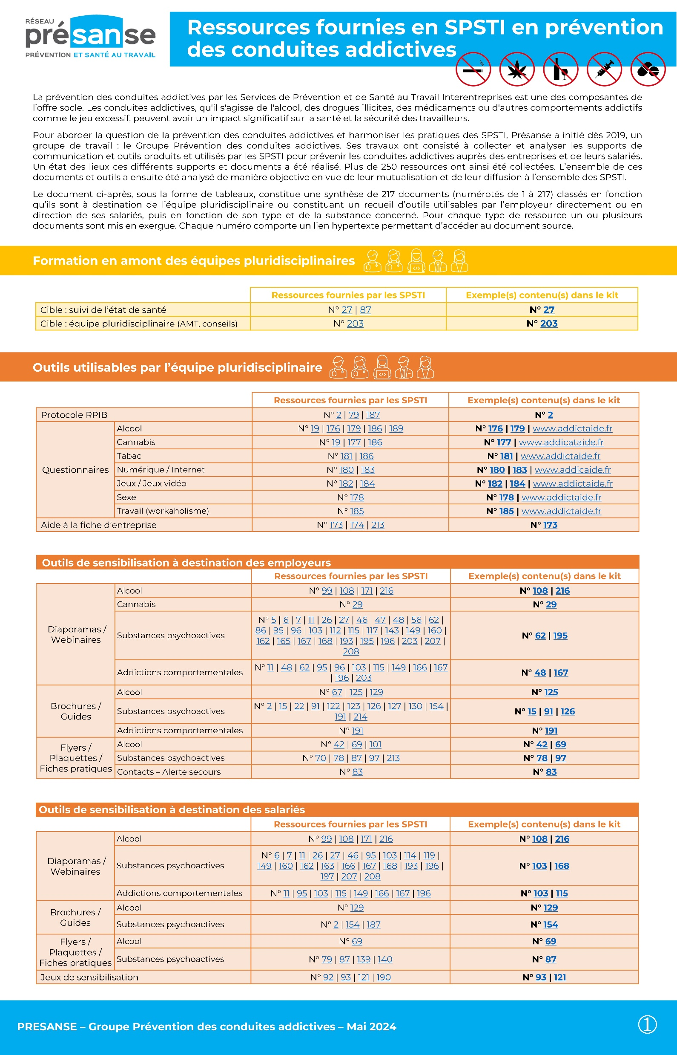
Groupe Prévention des conduites addictives
Livrables mis à disposition et replay du webinaire de présentation
Journée d'étude – Jeudi 20 juin 2024

Slide 19
Journées Santé Travail
Dates et thème de l’édition 2024
Évolutions des pratiques
De la prise en charge individuelle à l’intensification et la généralisation de la prévention primaire pour tous
Journée d'étude – Jeudi 20 juin 2024

